Slide 2
I
S
E
P
2DI-G03
HELPDESK SERVICE

Slide 3
-[
AUTHORS
]-
Meet the Developer Team
Beatriz Seixas (1190424@isep.ipp.pt) Jéssica Alves (1190967@isep.ipp.pt)
Pedro Santos (1190967@isep.ipp.pt) Tiago Costa (11901460@isep.ipp.pt)
Beatriz Seixas
Jessica Alves
Pedro Santos
Tiago Costa
BY 2DI-G03
-[
L
E
I
]-
SLIDE 2

Slide 4
Liderança é uma tendência de influenciar as pessoas para trabalharem entusiasticamente tendo como fim atingir os objetivos identificados.
Allport, 2010

Slide 5
Índice
Lista de Conteúdos a Apresentar
1
RESULTADOS ALCANÇADOS
2
ANÁLISE CRÍTICA
3
PROCESSO DE DESENVOLVIMENTO
4
QUALIDADE DO PRODUTO FINAL
5
MELHORIAS FUTURAS / AUTOAVALIAÇÃO
6
DEMONSTRAÇÃO

Slide 6
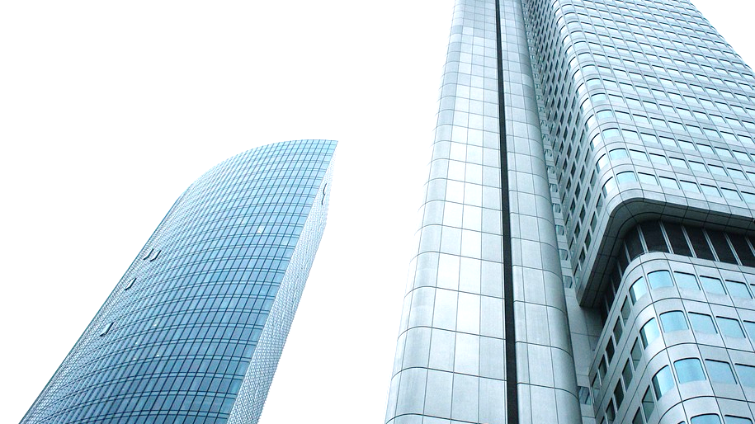
RESULTADOS
Alcançados

Slide 7
-[
RESULTS
]-
Resultados Esperados
EAPLI
LAPR4
LPROG
RCOMP
SCOMP
DDD
GESTÃO
GRAMÁTICA
SERVIDORES
ALGORITMOS
Aplicação desenvolvida conforme o padrão DDD e implementação em JPA. Utilização do Framework Disponibilizado.
Gestão do projeto e trabalho em equipa. Utilização das plataformas BitBucket e Jira para alcançar os objectivos. Uso da metodologia Scrum.
Desenvolvimento de duas gramáticas para a validação de formulário e execução de tarefas automáticas utilizando ANTLR.
Divisão da aplicação em diferentes servidores. Desenvolvimento do protocolo de comunicação SDP2021.
Desenvolvimento de diversos algoritmos de divisão de tarefas de diversos tipos. Utilização de Threads para a execução concorrente.
BY 2DI-G03
-[
L
E
I
]-
SLIDE 6

Slide 8
ANÁLISE
Crítica

Slide 9




STRENGTHS
WEAKNESSES
Trabalho de Equipa
Comunicação
Planeamento
Análise Extensiva
Programação
Iniciar o Trabalho
S
W
O
T
OPPORTUNITIES
THREATS
Apoio de Todos os Docentes
Fórum do Cliente
Empresa “Armis”
Complexidade de Requisitos
Pandemia COVID-19
Ex-Colega de Grupo

Slide 10
TEAM
WORK
MAKES THE
DREAM WORK
METODOLOGIA DE TRABALHO
Durante a execução do projeto, a equipa reuniu-se multiplas vezes por dia (Daily Scrums) para garantir a sinergia entre funcionalidades, membros do grupo e execução dos requisites.
Houve ajuda mútua entre os membros do grupo na realização de tarefas para cumprir os requisites.
Os membros estiveram em constante contacto com os docentes das diversas áreas integradas neste projeto para garantir a melhor qualidade.
Antes de qualquer implementação, a equipa analisou os requisites exetensivamente para garantir que estes seriam cumpridos como o cliente pretendia.
BY 2DI-G03
-[
L
E
I
]-
SLIDE 9

Slide 11
PROCESSO
Engenharia/Desenvolvimento

Slide 12
GANTT CHART
 | Sprint D |  |  |  |  |  |  |  |  |  |  |  | Sprint D
 | 1 | 2 | 3 | 4 | 5 | 6 | 7 | 8 | 9 | 10 | 11 | 12 | 13 | 14 | 15
US-1007 |  |  |  |  | ◆
US-3003 |  |  |  |  |  |  |  |  |  | ◆
US-3023 |  |  |  |  |  |  |  |  |  | ◆
US-3031 |  |  |  |  | ◆
US-3101 |  |  |  |  | ◆
US-4003 |  |  |  |  |  |  |  |  |  | ◆
US-4051 |  |  |  |  | ◆
US-4052 |  |  |  |  | ◆
US-4071 |  |  |  |  |  |  |  |  |  |  |  |  |  |  | ◆
US-4072 |  |  |  |  |  |  |  |  |  |  |  |  |  |  | ◆
US-5002 |  |  |  |  | ◆
US-5003 |  |  |  |  |  |  |  |  |  | ◆
US-9002 |  |  |  |  |  |  |  |  |  |  |  |  |  |  | ◆

Slide 13
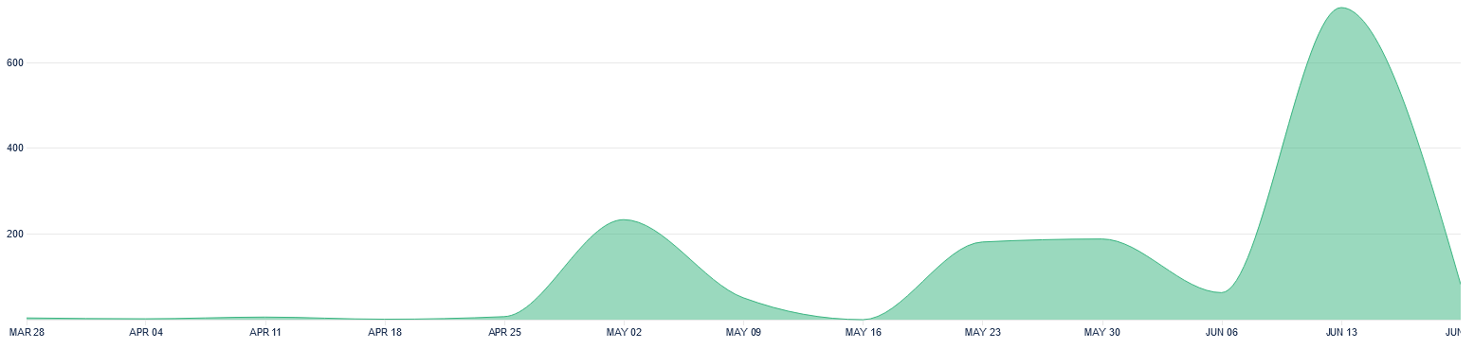
-[
EVIDÊNCIAS
]-
Gráfico de Commits
Aqui apresentamos uma evidência de trabalho em equipa: o gráfico de commits. Nele Podemos verificar o trabalho da equipa utilizando o sistema de controlo de versões BitBucket.
Podemos verificar o aumento de commits perto das entregas de cada sprint. Foi utilizando a metodologia Scrum para o desenvolvimento deste projeto e, por causa disso, a realização de 4 sprints com 3 semanas cada um.
BY 2DI-G03
-[
L
E
I
]-
SLIDE 12

Slide 14
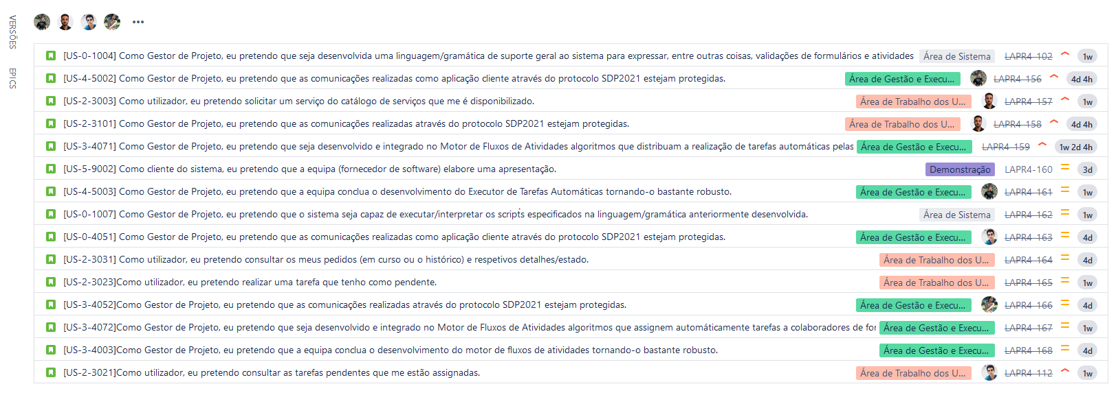
-[
EVIDÊNCIAS
]-
Backlog do Jira
A equipa utilizou a plataforma Jira para a gestão deste projeto. Cada sprint foi implementado, com todas as suas user stories para permitir a equipa controlar o progresso do sprint e dos seus requisitos.
Cada user story apresentava diversas informações como os seus critérios de aceitação, tempo estimado, prioridade, subtarefas, membro responsável e estado de execução.
BY 2DI-G03
-[
L
E
I
]-
SLIDE 13

Slide 15
QUALIDADE
Do Produto Final

Slide 16
-[
QUALIDADE
]-
Qualidade do Produto
Os membros estiveram em constante contacto com os docentes das diversas áreas integradas neste projeto para garantir a melhor qualidade da aplicação e, consequentemente, a melhor user experience (UX). Isto, juntamente com todo o trablho em equipa, gestão e implementação, leva ao maior nível de qualidade na implementação da solução apresentada.
BY 2DI-G03
-[
L
E
I
]-
SLIDE 15

Slide 17
MELHORIAS
Futuras

Slide 18
UI Gráfico da App
-[
TRABALHO EM GRUPO
]-
Sugestões de Melhoria
Redesign do Dashboard
Apesar do grupo estar orgulhoso do trabalho apresentado, existem sempre melhorias possíveis para serem futuramente implementadas. Com isso, os autores apresentam algumas sugestões para o cliente:
Melhorar o UI Gráfico da aplicação em contrapartida com a solução desenvolvida utilizando a console como meio de input e output
Redesign do Dashboard do colaborador para algo mais modern e user-friendly
Melhorar o protocolo SDP2021 para este ser mais eficaz.
Melhorar a segurança quer na conexão entre servidores (certificação), quer na persistência da informação.
Protocolo SDP2021
Melhorar Segurança
BY 2DI-G03
-[
L
E
I
]-
SLIDE 17

Slide 19
AUTOAVALIAÇÃO
Dos Membros do Grupo

Slide 20
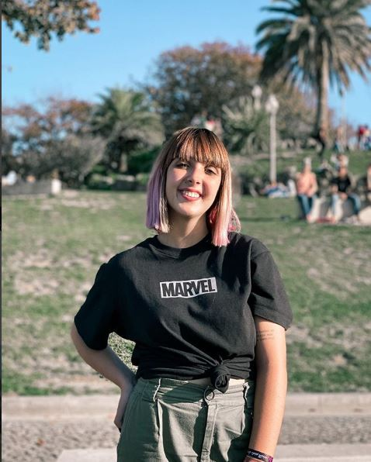
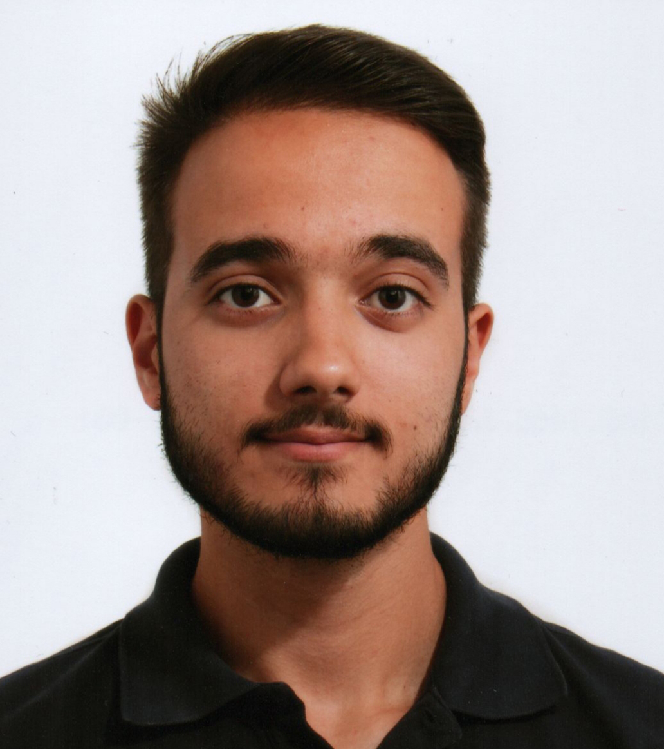
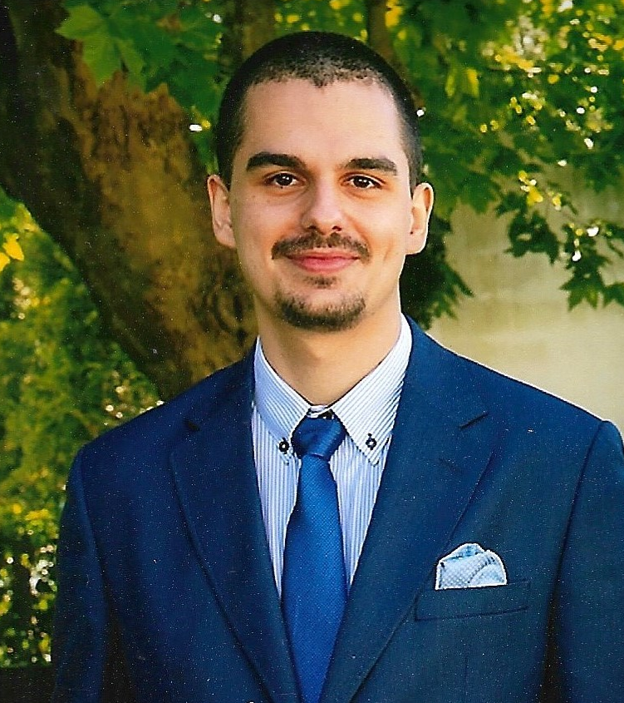
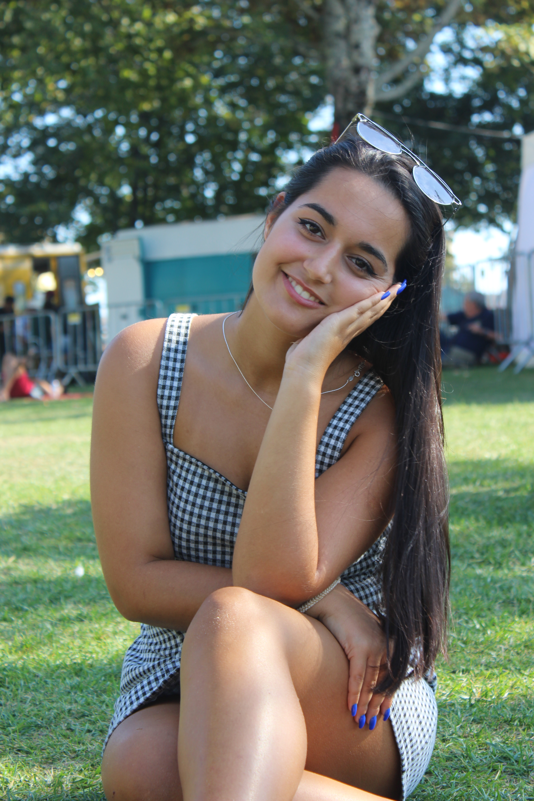
-[
ANTES - > DEPOIS
]-
1190424
1190682
1190967
1191460
Competências Técnicas:
Bom –> Excelente
Competências Comportamentais:
Razoável –> Muito Bom
Competências Técnicas:
Bom –> Excelente
Competências Comportamentais:
Razoável –> Muito Bom
Competências Técnicas:
Muito Bom –> Excelente
Competências Comportamentais:
Razoável –> Bom
Competências Técnicas:
Muito Bom –> Excelente
Competências Comportamentais:
Razoável –> Bom
BY 2DI-G03
-[
L
E
I
]-
SLIDE 19

Slide 21
DEMONSTRAÇÃO
Ao Cliente

Slide 22
-[
T H E E N D
]-
Muito Obrigado
Perguntas?
2DI-G03
Questione-nos se tiver dúvidas.

